Slide 1

Proyecto SAFDENDE en Pará, Brasil: opciones por contexto y enfoque territorial para la diversificación de la palma aceitera en sistemas agroforestales
Sarah-Lan Mathez-Stiefel
Grupo Suelos y Paisajes – McKnight
Quito, Ecuador – 28 de noviembre del 2017

Slide 2





Proyecto SAFDENDE: Conciliando conservación con medios de vida
Investigadores principales de ICRAF involucrado: Trent Blare (economía ambiental), Jonathan Cornelius (genética forestal), Betha Lusiana (modelización biofísica), Sarah-Lan Mathez (ciencias sociales), Andrew Miccolis (agroecología), Valentina Robiglio (ecología del paisaje)
+ equipo en el campo

Slide 3
Investigación coordinada por ICRAF
Objetivo general
Co-diseñar y evaluar opciones agroforestales adaptadas al contexto (incluyendo sistemas, modelos de negocios, políticas, prácticas) que sean sensibles al género y equitativos, que aumentan la mitigación y capacidad de adaptación al cambio climático, y que puedan ser escalados

Slide 4
Enfoque territorial integrado y opciones por contexto
FUENTE: ADAPTADO DE VALENTINA ROBIGLIO

Slide 5
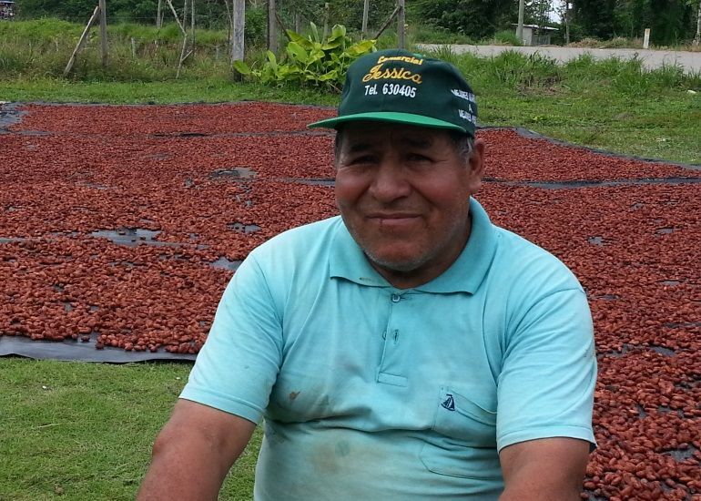
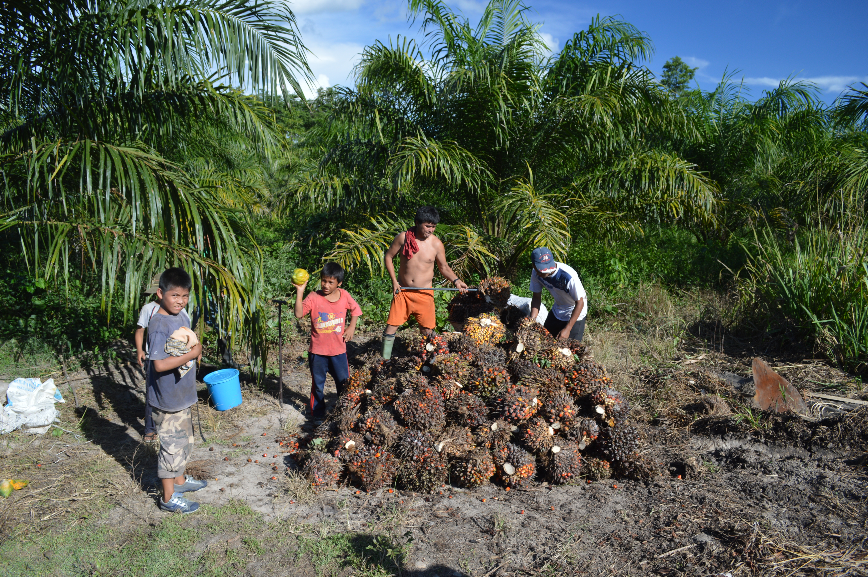
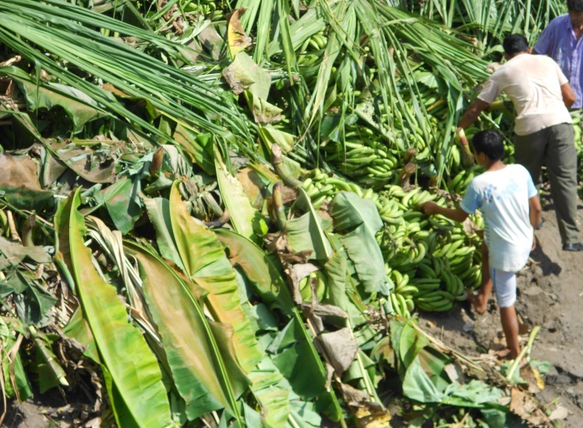
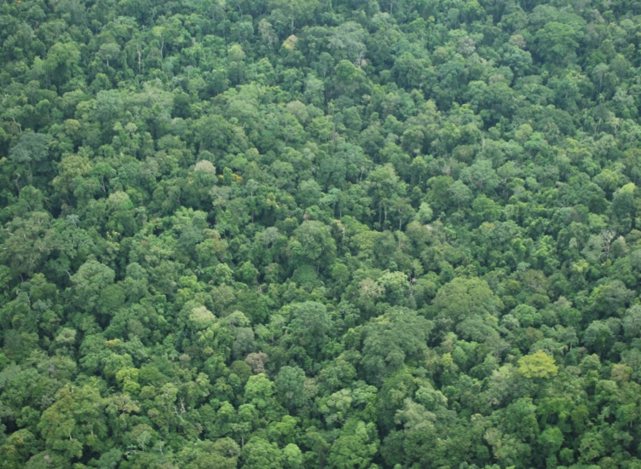
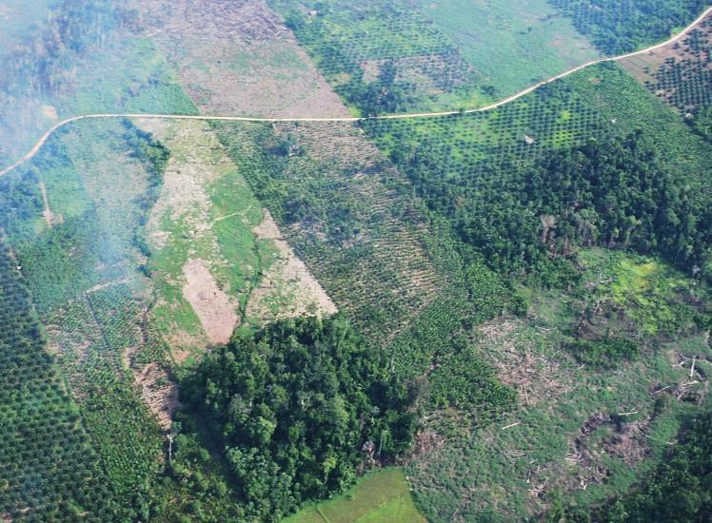
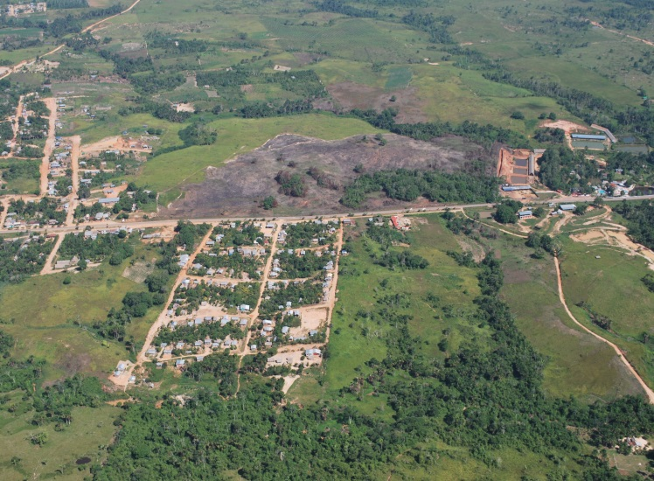
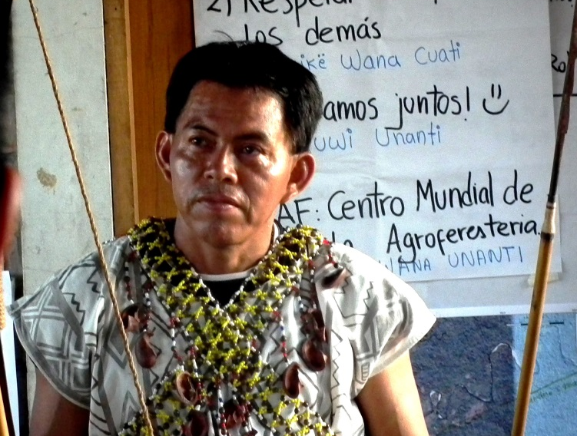
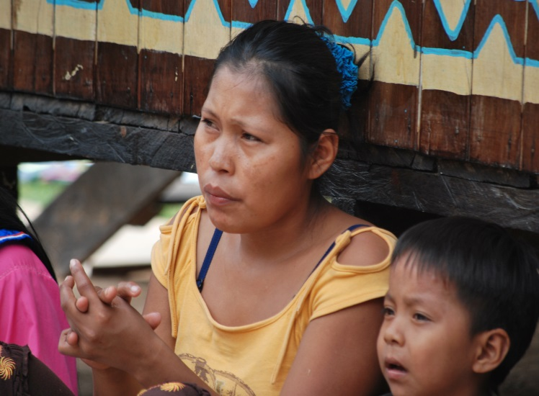
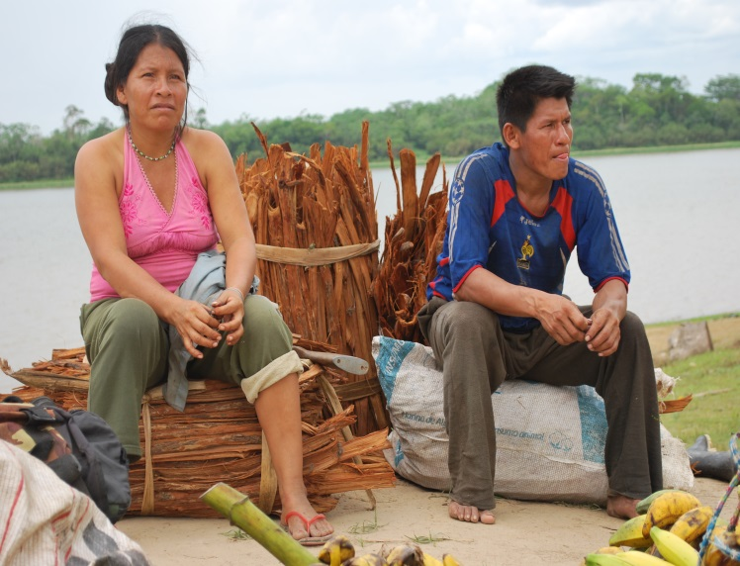

Slide 6
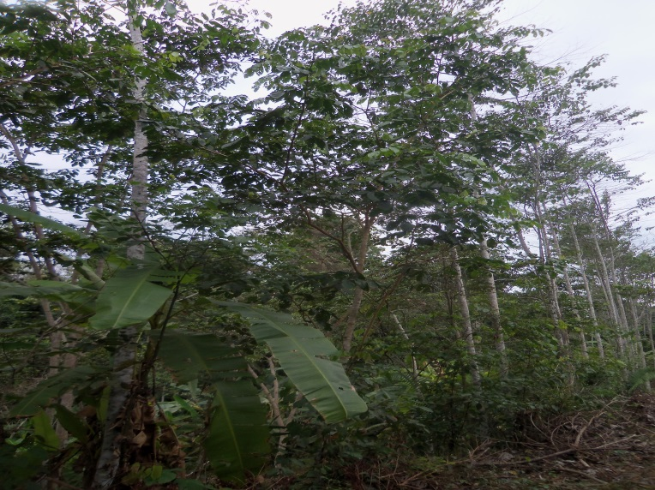
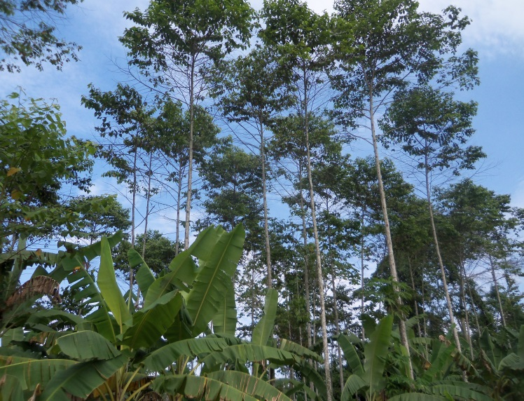
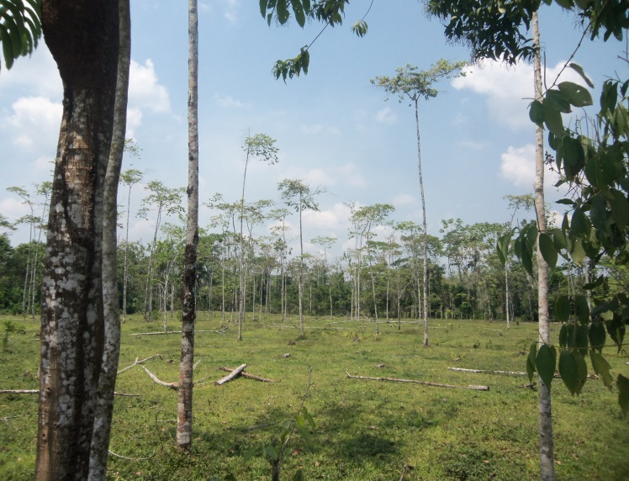
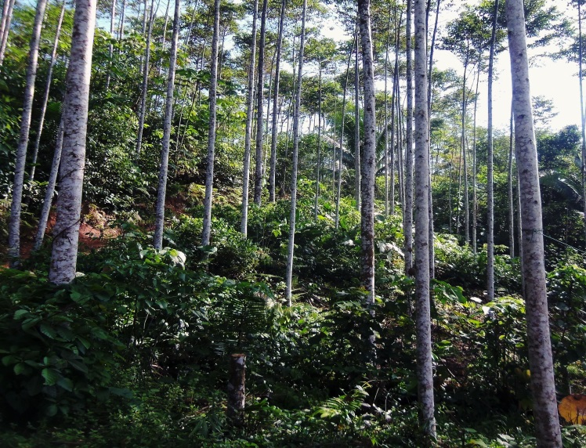
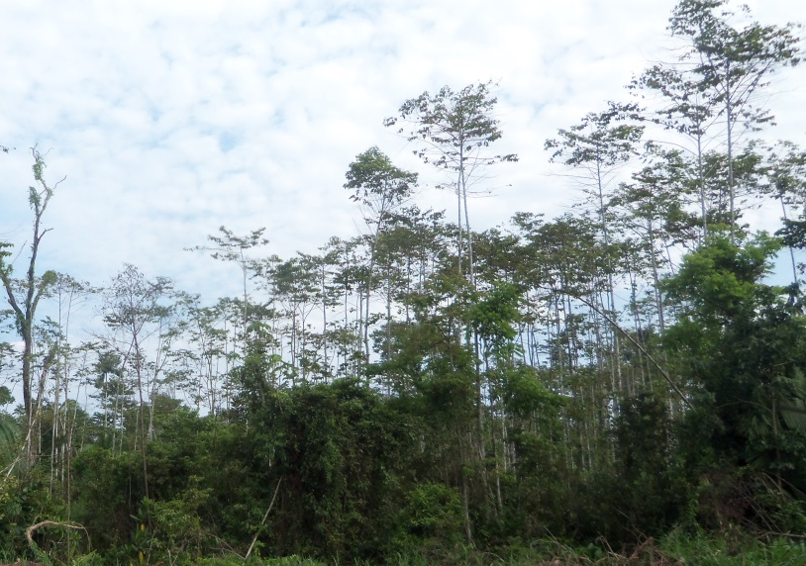
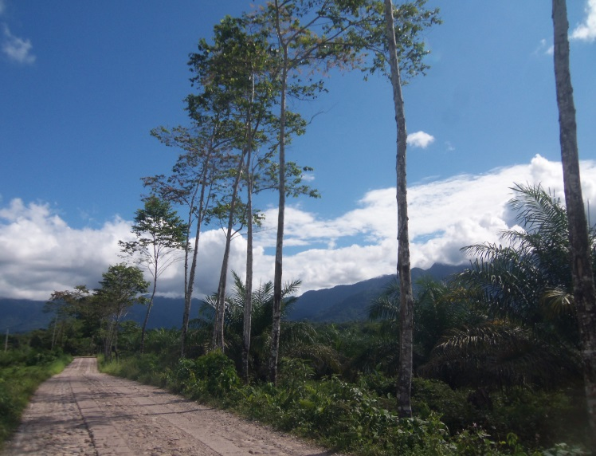
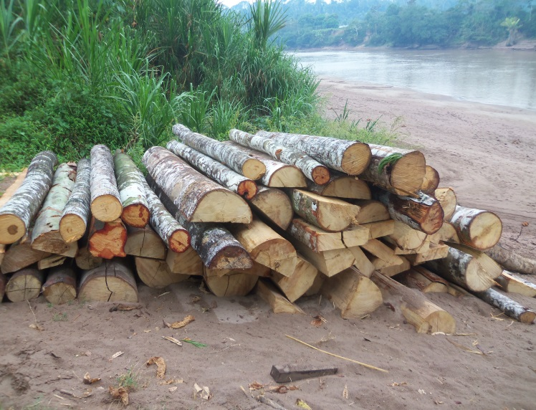
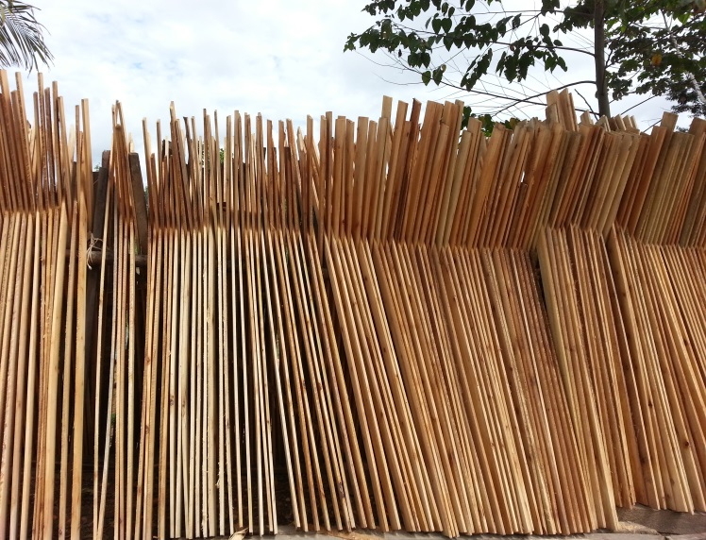
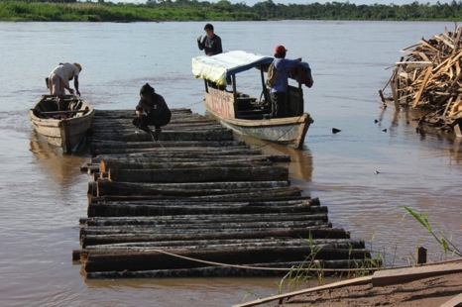
Notes:
Smallholders plant or tend high value timber, fastgrowing
timber or non timber forest products (NTFP)
in single or few species plantations or natural stands,
intercropped agroforestry fields, enrichment plantings in
residual and secondary forests, homegardens, or as dispersed
trees with no clearly identifiable arrangement (Anderson
1950, Nair 1985).
Smallholders grow
trees under various establishment schemes: (1) local or
smallholder devised tree growing schemes (smallholders
schemes) , where smallholders implement tree growing
as traditional practices or locally developed management
systems; (2) donor programs or projects (donor driven
schemes), where tree planting is promoted by NGOs
or governmental extension agencies, often financed by
international donors, governmental programs, research
organizations or banks; and,
The f﻿ield assessment revealed that the different
establishment schemes correlated with specific specific tree
establishment techniques. In 91 per cent of the initiatives
under donor driven schemes seedlings came from nurseries
and were transplanted in polyethylene bags. In contrast,
smallholders planted seedlings from nurseries in only 26 per
cent of the cases. In 32 per cent of the cases they protected
or transplanted naturally regenerated seedlings and in 42
per cent they combined planting and protecting natural
regeneration. In both schemes single-species plantations
were often combined with agricultural crops like cassava
(Manihot esculenta L.), sweet potato (Ipomea batatas (L.)
Lamb) and corn during the first one to two years.
Smallholders apply a wide range of techniques to grow
trees, including planting, transplanting, leaving remnant
trees and protecting natural regeneration. Donor driven
schemes concentrate on the planting of seedlings from
nurseries. Smallholders tend to provide a regular low-input
maintenance in their own schemes. In donor driven schemes
they rarely continue regular plot maintenance, once external
support stops.

Slide 7
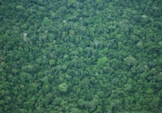
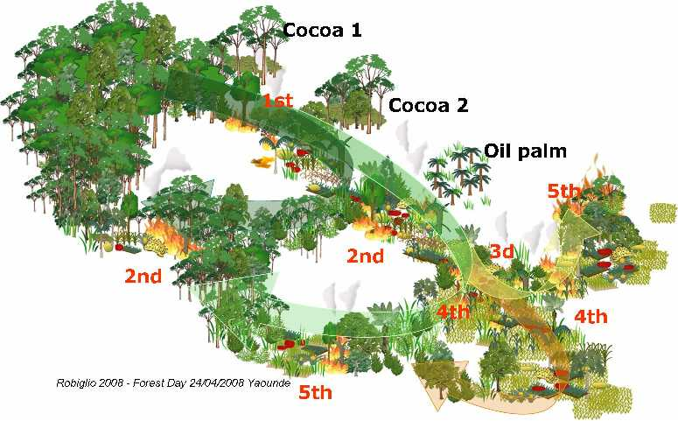
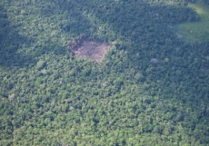
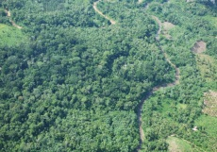
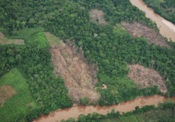
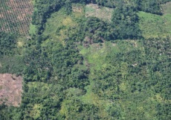
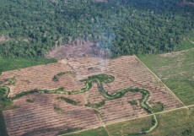
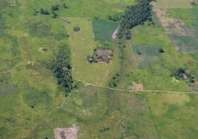
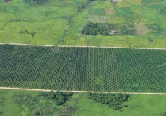
Enfoque territorial integrado
Presiones antrópicas llevan a cambios de cobertura vegetal y conversión de los bosques, paisajes, mosaicos agrícolas/forestales (agroforestales)
Los paisajes varían en:
Cobertura forestal
Intensidad de uso de los sistemas / componentes
Diversidad de usos de la tierra
Nivel de conectividad

Slide 8
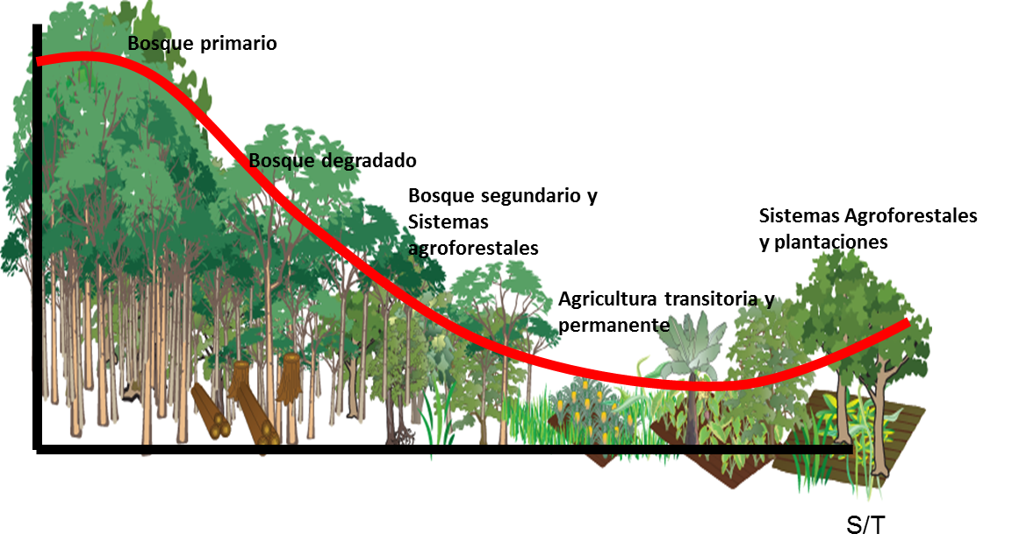
Enfoque territorial integrado
La posición de un territorio en la curva de transición refleja las circunstancias locales, dinámicas socioeconómicas y etapas da evolución de la frontera de deforestación / degradación, a los cuales los actores se adaptan y responden.
Notes:
The forest transition curve provided the organizational framework to draw hypothesis on the social-ecological dynamics in degradation processes where percentage and spatial configuration of forest cover are intended as the outcome of actors’ decision making and interventions. In each deforestation context specialization strategies of smallholders will depend on available natural, human, social, physical, and financial assets(Scoones, 1998; van Noordwijk et al., 2011), and economic returns associated with different land uses will affect decisions to maintain standing forest or convert it.

Slide 9
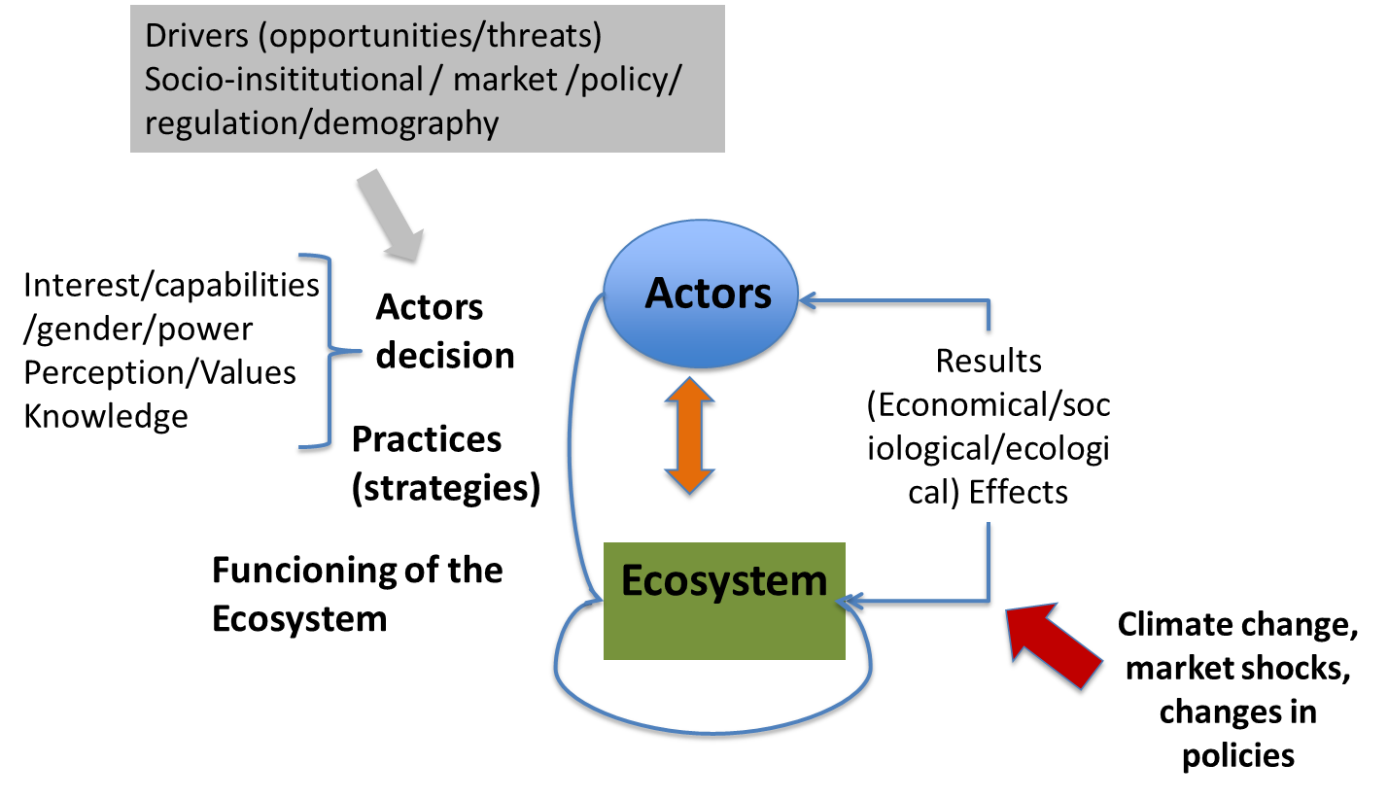
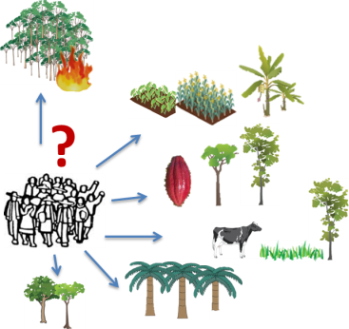
Enfoque territorial integrado
En cada contexto, la estrategia de los actores dependerá de los recursos naturales, humanos, sociales, físicos y financieros disponibles e influirá sobre las decisiones respecto a los diferentes usos de la tierra.
Notes:
In each deforestation context specialization strategies of smallholders will depend on available natural, human, social, physical, and financial assets(Scoones, 1998; van Noordwijk et al., 2011), and economic returns associated with different land uses will affect decisions to maintain standing forest or convert it.

Slide 10


















Opciones por contexto: ¿Qué es una opción?
+
+
Prácticas de manejo de especies arbóreas
Mecanismos eficientes de mercadeo
Ambiente de políticas institucionales apropiadas
Variación alta nos tipos de sistemas productivos en términos de productividad e productos ambientales.
“Management swing potential” - el efecto de una práctica en el resultado ambiental general del sistema productivo (en particular el carbono)
¿ Qué es el “contexto”?
Combinación de los factores y condiciones locales que determinan el resultado de una tecnología y por ende su adopción. Ello incluye suelos, clima, nicho de cultivo, acceso a recursos y su variación local que influyen sobre los diferentes “dominios de escalamiento” y resultados de adopción e implementación.
Notes:
The concept of 'option' refers to technologies (technical recommendations, agronomic practices, etc.), delivery mechanisms associated to technologies (dissemination of technologies, commercialization of products), policies, and institutional architecture that farmers can benefit of to meet their objectives (Nelson & Coe, 2014).
Davis et al. (2013) defined the management swing potential of a crop as the effect of a practice on the overall environmental outcome of a crop production system (chain). For crops that have a high management swing potential, a single change in practice can reverse the net emissions of the entire production chain (Davis op.cit). This is the case for agroforestry practices (Sinclair 1999) that associated to a crop can originate systems of varying biodiversity and carbon stocking capacity.
Context is the local combination of drivers and conditions that determines the performance of a technology and ultimately its adoption. It is a multidimensional concept that includes soils, climate, farming system, planting niche, resource availability and institutions whose micro-scale variation can define different scaling domains and adoption and ultimately implementation outcomes. And this builds purely on integrated natural resource management and farming systems research approaches, but goes beyond these in several ways in particular if we start thinking at reducing deforestation and …as the others potential outcome of a production system
'Option by Context' (OxC) is an approach to scale up agroforestry, developed by Coe et al. (op.cit) that. This integration occurs through a process that aims at progressive refinement of best-fit technologies so that they match sites and farmers' circumstances. These include simultaneously consider integrating action across sectors, across scales of governance and management, and amongst actors .

Slide 11
Opciones por contexto
Initial OxC matrices for each scaling area
Sistematización del conocimiento y experiencias sobre producción de palma aceitera y SAFs
Initial OxC matrices for each scaling area
Initial OxC matrices for each scaling area
Palma aceitera diversificada en SAFs sostenible?
Informar una plataforma de aprendizaje y actores locales sobre opciones diferenciadas de SAFs con palma aceitera
Inventario de los SAFs en la zona (especies de árboles, nichos dentro de las propiedades, arreglos espaciales) y agrupación por tipos de sistemas
Dominio: sub-regional nivel de contexto considerando zonificación socioeconómico e biofísico.
Evaluar la variación de los factores en el área prioritaria, caracterizar el área para el escalamiento
Matriz de prácticas (Componentes, funciones, arreglos), requisitos (mano de obra, costos, conocimiento), ingresos, servicios ambientales (carbono, diversidad), factores promotores (mercados, instituciones, tamaño de la propiedad)
Identificar los factores del contexto que influyen sobre la adopción local de las opciones adecuadas y clasificar los factores en orden de importancia.
Describir las practicas como opciones y evaluar su adecuación para lograr el resultado esperado
Notes:
We presented progresses to the inter-sectorial inter-ministerial working group from 2014 to early 2015 in 4 different meetings. During 2014-2015 ICRAF researchers also took advantage of many opportunities of interactions with individual ministry officials in meetings and workshops organized on specific research or policy themes in relation to REDD+ and agricultural NAMAs development.
generic agroforestry practices with supplementary details of tree species, farmniche
locations and spatial arrangements potentially involved in different locations

Slide 12
insumos
Caracterización SAFS
. 6-8 tipos de
sistemas?
. Comparación
de resultados
co-aprendizaje
Modelización
. 3 UDs
. Modelización biofísica
. Mgmt swing potent.
Estudio del contexto
. Área prioritaria
. 3 comunidades
Medios de vida resilientes
Análisis integrada
. Opciones por contexto
. Escalamiento
Encuesta
300 hogares
Entrevistas a profundidad
. 30 hogares
Políticas, instituciones y mercados
. Entrevistas claves, grupos focales focais
Plataforma de
co-aprendizagem
Plataforma de
co-aprendizaje
Plataforma de
co-aprendizaje
Plataforma de
co-aprendizaje
Octubre 2017
Marzo 2018
Septiembre 2018
Enero 2019
SAF Palma acetera
3 UDs
Investigación
Adaptación y escalamiento
. 15-20 nuevas Unidades Demostrativas (Uds)
. Capacitación, co-diseño, implementación, asistencia técnica, aprendizaje
Línea base
. Monitoreo (indicadores de resultados)
. Factores de adopción e innovación

Slide 13
Estudio del contexto

Slide 14
Objetivos
Proveer el conocimiento necesario para entender el contexto socio-ecológico en el área prioritaria y construir una estructura analítica que oriente la investigación sobre sistemas agroforestales , medios de vida y procesos de adopción y escalamiento.
Identificación de los tipos de SAFs y de las categorías de actores
Notes:
Provide the background knowledge to
understand the socio-ecological context in the priority area
2) Identify key biophysical or socio economic, cultural and institutional aspects at the community and territorial level that might relate to farmers decision making about livelihoods, agricultural production systems, oil palm and adoption of SAFs
3) Identify key biophysical or socio economic, cultural and institutional factors at the community and territorial level that might influence SAFs performance in terms of production, provision of ecosystem services and contribution to livelihoods
4) Characterize the variation of those factors across the priority zone to identify strategies for scaling

Slide 15
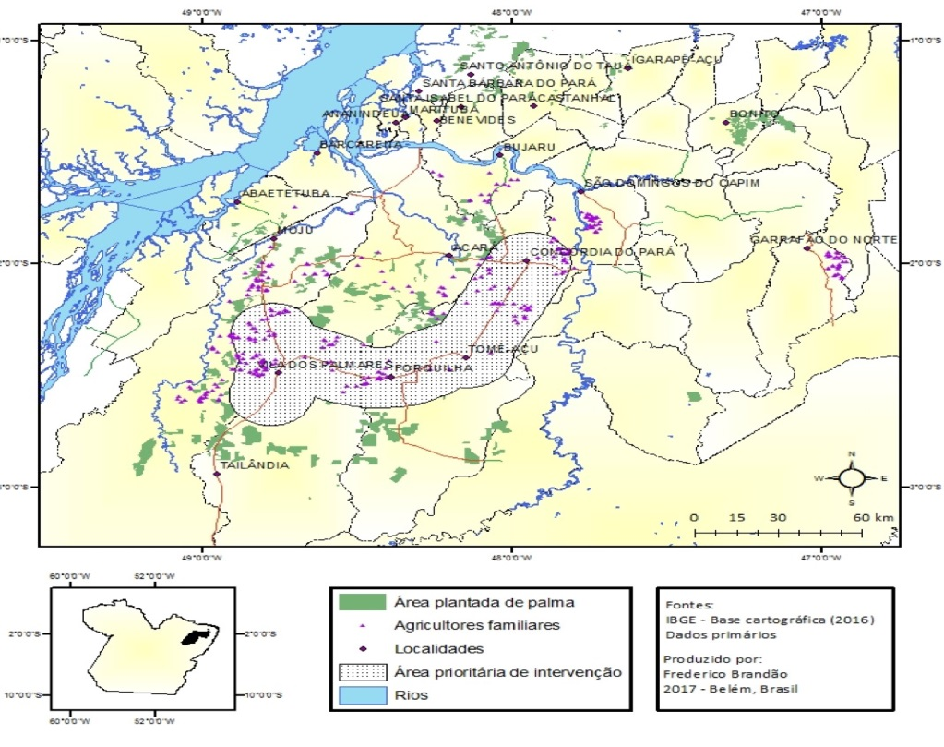
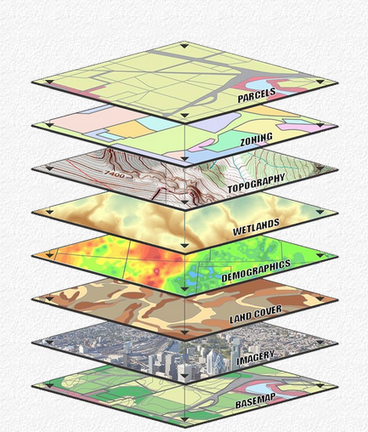
Nivel: área prioritario
Métodos: compilación de datos, revisión de literatura y entrevistas com informantes-claves
Contexto geográfico
Base de dados Geoespaciais
Topografia
Recursos Hídricos
Desmatamento e cobertura do solo
Tipologias florestais e ecológicas
Mudança Climática cenários de impactos
Sistema de uso do solo
Logística e transporte
Assentamentos e comunidades locais
Administração
Densidade populacional e tendências

Slide 16
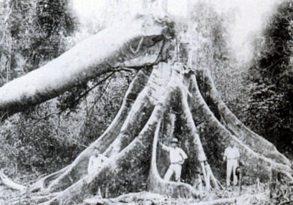
Nivel: área prioritario
Métodos: compilação de dados, revisão da literatura e entrevistas com informantes-chaves
História da região (assentamentos, mudanças do uso do solo e recursos naturais)
Indicadores e tendências demográficas (pobreza, educação, migração, etc.)
Grupos sociais (heterogeneidade, condição socioeconômica)
Gênero (papéis de gênero, condição dos homens/mulheres, etc.)
Principais meios de vida
Cadeias de valor (atores por gênero, atividades)
Análise de atores (relacionados com dendê e SAFs)
Mapeamento institucional e análise de políticas (situação fundiária, legislação, etc.)

Slide 17
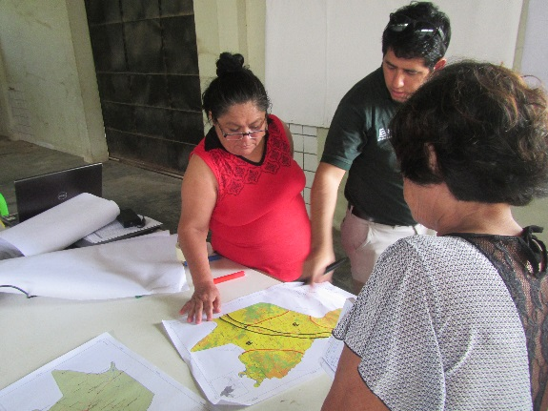
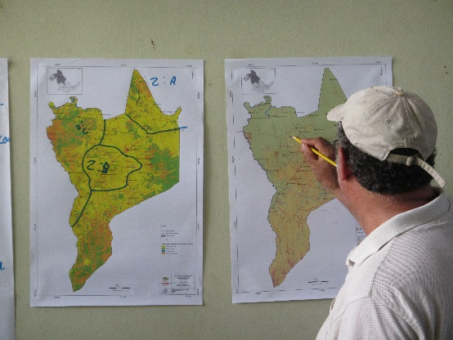
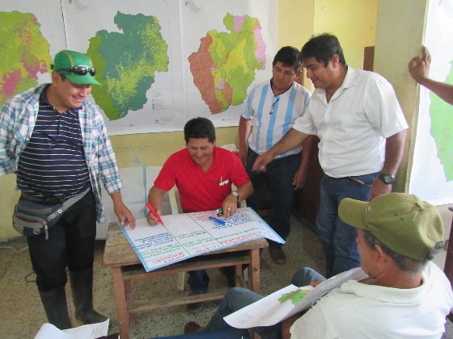
Nivel: 3 comunidades locales (zonas de intervención)
Métodos: herramientas de diagnóstico participativo, mapeo participativo, caminadas transversales, grupos focales, entrevistas con informantes-claves
Demografia, aspectos étnico-culturais e tendências socioeconômicas
Caracterização dos meios de vida e categorias de atores
Relações de gênero
Identificação de sistemas produtivos do dendê e de SAFs

Slide 18
Caracterización de los safs
FUENTE: Adaptado de Valentina Robiglio y Andrew Miccolis

Slide 19
insumos
Caracterización SAFS
. 6-8 tipos de
sistemas?
. Comparación
de resultados
co-aprendizaje
Modelización
. 3 UDs
. Modelización biofísica
. Mgmt swing potent.
Estudio del contexto
. Área prioritaria
. 3 comunidades
Medios de vida resilientes
Análisis integrada
. Opciones por contexto
. Escalamiento
Encuesta
300 hogares
Entrevistas a profundidad
. 30 hogares
Políticas, instituciones y mercados
. Entrevistas claves, grupos focales
Plataforma de
co-aprendizagem
Plataforma de
co-aprendizaje
Plataforma de
co-aprendizaje
Plataforma de
co-aprendizaje
Octubre 2017
Marzo 2018
Septiembre 2018
Enero 2019
SAF Palma acetera
3 UDs
Investigación
Adaptación y escalamiento
. 15-20 nuevas Unidades Demostrativas (Uds)
. Capacitación, co-diseño, implementación, asistencia técnica, aprendizaje
Línea base
. Monitoreo (indicadores de resultados)
. Factores de adopción e innovación

Slide 20
Inventario y agrupación de SAFs en tipologías generales
Objectivo:
Evaluar las múltiples características sociales, económica y ambiental de las diferentes opciones agroforestales y sus implicaciones para los medios de vida y provisión de servicios ecosistémicos
Estudio de contexto:
Inventario de los principales SAFs locales y localización
Listado preliminar de tipologías
Visita de campo para validar los tipos de SAFs y precisar su variación en el diseño (composición y estructura) y posibles sub-tipologías
Validación final y descripción de las tipologías principales

Slide 21
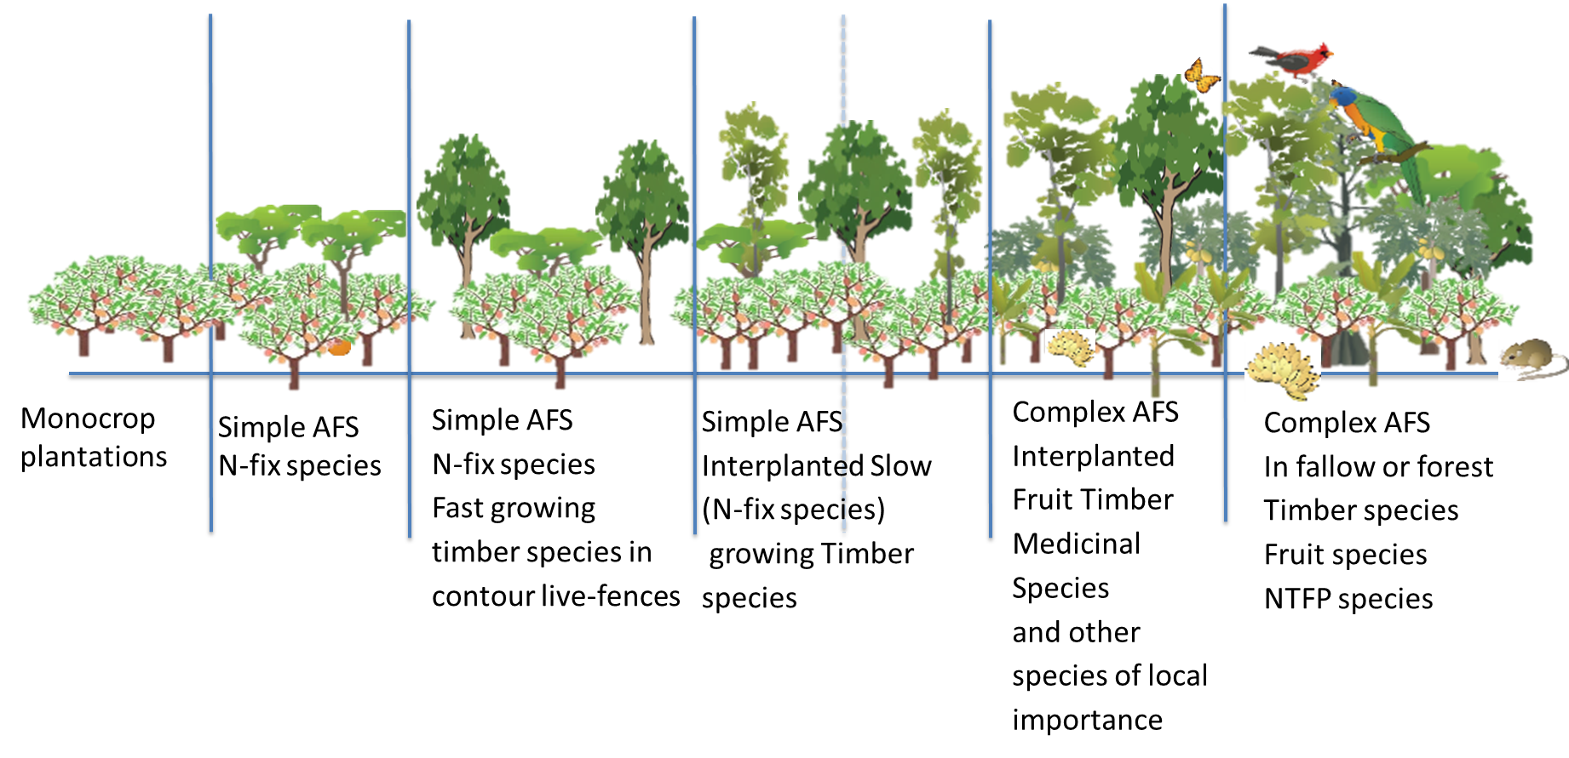
Ejemplo: 7 tipos de SAFs con cacao
Varian en: objetivo, componentes, funciones de los árboles, requisito de mano de obra, requisito de insumos, requisito de experiencia y conocimientos, ingreso esperado, biodiversidad, balance de carbono
Notes:
The overall c balance however will also depend on the characteristics of the previous vegetation type and management

Slide 22
Matriz de los tipos de SAFs
Tipologias gerais de SAFs
Inclui SAFS inventariado e categorizado de acordo com as principais características descritivas
Características descritivas:
Espécies componentes: classificadas por funções ecológicas, econômicas e sociais
Estrutura: arranjo espacial e estágios sucessionais
Tipo de SAF | …. | …. | ……. | ….. | ….
Monocultura de dendê
Monocultura + perenes
Monocultura + culturas de ciclo curto
Experimento CAMTA simples
Experimento CAMTA complexo
…
…

Slide 23
Matriz de opciones y requisitos
Tipo de SAF | Requisito 1 | Requisito 2 | Requisito 3 | ….. | ….
Monocultura de dendê
Monocultura + perenes
Monocultura + culturas de ciclo curto
Experimento CAMTA simples
Experimento CAMTA complexo
…
…
REQUISITOS
Condições biofísicas
Material de plantio
Necessidades nutricionais, fertilizantes
Controle de pragas e doenças
Necessidade de mão de obra (por atividade/ tempo/periodicidade, nivel de especialização)
Equipamentos (mecanização e ferramentas)
Conhecimento (Desenho, planejamento e manejo)
Investimento Capital (estabelecimento e manejo)

Slide 24
Matriz de opciones e indicadores de resultados (performance indicadores)
tipo de SAF | Desempenho 1 Socioeconômico | Desempenho 2 Socioeconômico | Desempenho 3 Socioeconômico | ….. | ….
Monocultura de dendê
Monocultura + perenes
Monocultura + culturas de ciclo curto
Experimento CAMTA simples
Experimento CAMTA complexo
…
…
Indicadores de desempenho
1. SOCIOECONOMICO E CULTURAL
Renda (produtividade / processamento: qualidade, quantidade)
Análise financeira (VPL, B/C, etc., vários indicadores)
nível de diversificação de culturas
Contribuição para a segurança alimentar e nutricional
nível de inclusão de gênero (tomada de decisão, relações
de poder, distribuição de benefícios)
satisfação / felicidade
importância cultural
coesão social
distribuição temporal da produção
Sensibilidade ao preço das culturas componentes
dependência de políticas e incentivos existentes
mercado de culturas componentes (acesso, diversificação)
alocação de tempo (impacto ou atividades de subsistência)

Slide 25
Matriz de opciones e indicadores de resultados (performance indicadores)
Tipo de SAF | Desempenho 1 Biofísico | Desempenho 2 Biofísico | Desempenho 3 Biofísico | ….. | ….
Monocultura de dendê
Monocultura + perenes
Monocultura + culturas de ciclo curto
Experimento CAMTA simples
Experimento CAMTA complexo
…
…
INDICADORES DE DESEMPENHO
2. BIOFÍSICO
Propriedades do solo (físico, químico, mesofauna)
ciclagem de nutrientes
biodiversidade (diversidade de espécies, avifauna, polinizadores, diversidade funcional)
regulação do clima (temperatura do solo, temperatura do ar, umidade, infiltração do solo)
infiltração de água no solo
controle de erosão
estoques de carbono (acima do solo)
resistência a pragas e doenças (AF etc.)

Slide 26
MeDios de vida resilientes
FUENTE: Adaptado de Sarah-Lan Mathez y Trent Blare

Slide 27
insumos
Caracterización SAFS
. 6-8 tipos de
sistemas?
. Comparación
de resultados
co-aprendizaje
Modelización
. 3 UDs
. Modelización biofísica
. Mgmt swing potent.
Estudio del contexto
. Área prioritaria
. 3 comunidades
Medios de vida resilientes
Análisis integrada
. Opciones por contexto
. Escalamiento
Encuesta
300 hogares
Entrevistas a profundidad
. 30 hogares
Políticas, instituciones y mercados
. Entrevistas claves, grupos focales
Plataforma de
co-aprendizagem
Plataforma de
co-aprendizaje
Plataforma de
co-aprendizaje
Plataforma de
co-aprendizaje
Octubre 2017
Marzo 2018
Septiembre 2018
Enero 2019
SAF Palma acetera
3 UDs
Investigación
Adaptación y escalamiento
. 15-20 nuevas Unidades Demostrativas (Uds)
. Capacitación, co-diseño, implementación, asistencia técnica, aprendizaje
Línea base
. Monitoreo (indicadores de resultados)
. Factores de adopción e innovación

Slide 28
Preguntas de investigación
¿ Cuál es la influencia de los diferentes tipos de SAFs en los medios de vida de los agricultores familiares (ingresos, seguridad alimentaria alimentar, etc.)?
¿ Cuán inclusivo son los diferentes tipos de SAFs (género, edad, condición socioeconómica, etc.)?
¿ Cuál es la contribución de los diferentes tipos de SAFs a la resiliencia de los medios de vida de los agricultores familiares (cambio climático, fluctuaciones de mercado, cambios de políticas, etc.)?
¿ Cuáles son las preferencias y las aspiraciones de los varios miembros de los hogares respecto a los diferentes SAFs?

Slide 29
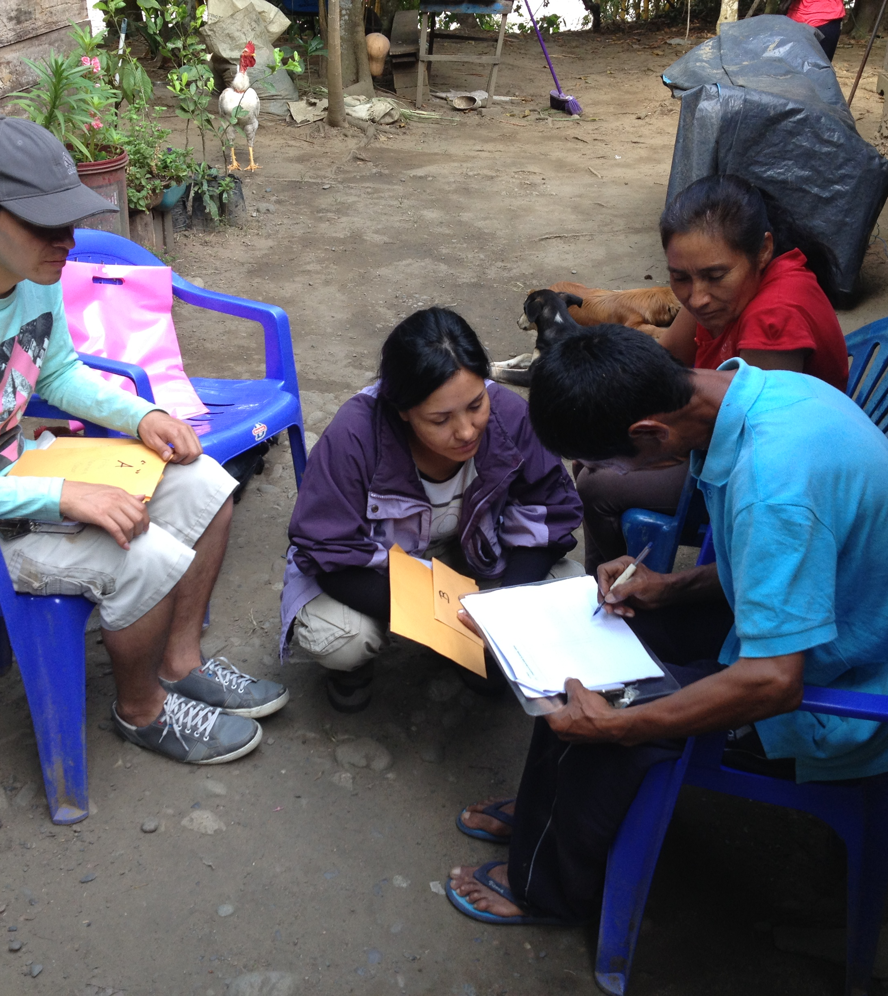
Encuesta a hogares
300 agricultores y sus familias en el área prioritario
Hogares que representan los diferentes tipos de SAFs y las categorías de atores sociales
Entrevistas con esposos y esposas (juntos y separados)

Slide 30
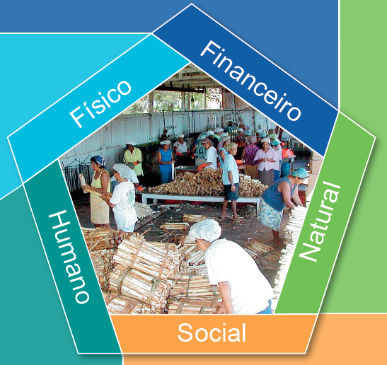

Slide 31
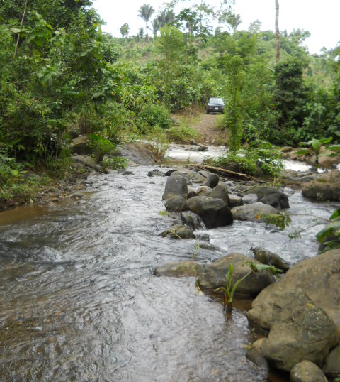
Recursos Naturales
Acceso a la tierra (propiedad, alquiler, etc.)
Manejo del suelo (área en producción, conservación, etc.)
Acceso al agua, riego
Tipos y cualidad de solos
Ganado, animales menores
Etc.

Slide 32
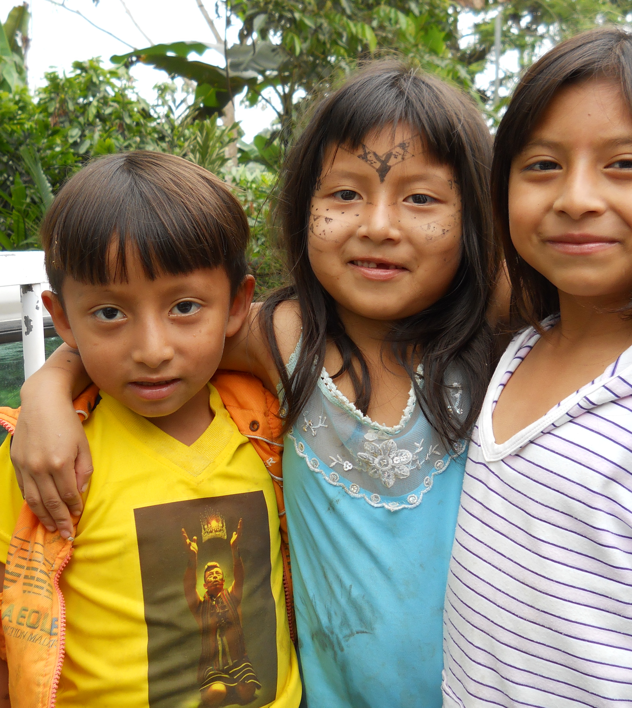
Recursos Sociales
Participación en organizaciones (cooperativas, asociaciones, grupos religiosos, etc.)
Redes sociales (parentesco, amistades, etc.)
Mecanismos para enfrentar riesgos e choques

Slide 33
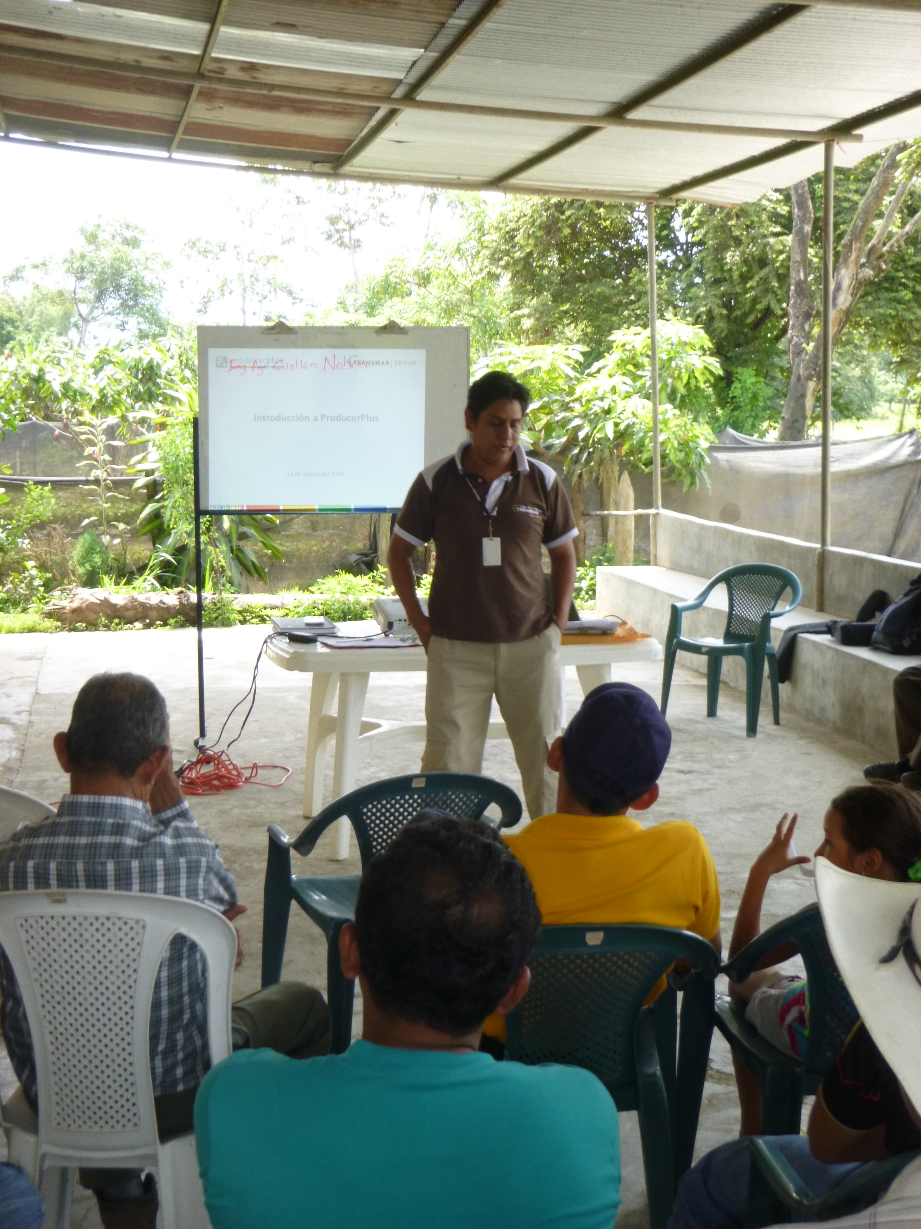
Recursos Humanos
Disponibilidad de mano de obra (cuantidad, cualidad)
Capacitaciones recibidas (temas, cualidad, etc.)
Capacidad de manejo y administración
Acceso a la cualidad de la asistencia técnica
Etc.

Slide 34
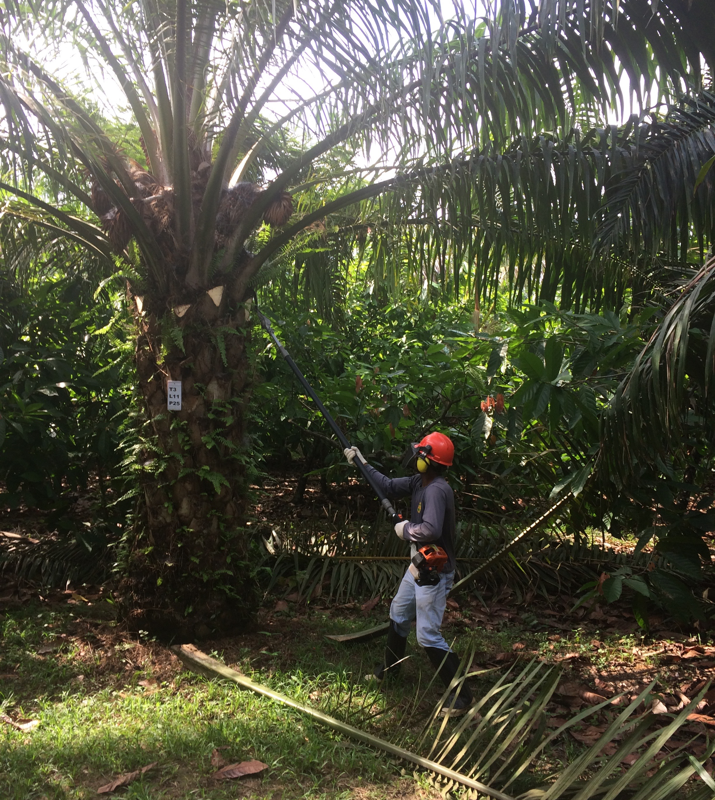
Recursos Físicos
Bienes del hogar (casas, carros, etc.)
Materiales (maquinarias, etc.)
Infraestructuras (almacenamiento, pos-cosecha)
Medios de transporte
Etc.

Slide 35

Recursos Financieros
Ahorros
Sistemas de micro-ahorros
Acceso al crédito
Renta
Modelos de negocios (tipos de contratos existentes, preferencias)

Slide 36
Enfoque transversal de género en la encuesta a hogares:
Influencia en la toma de decisiones (manejo de parcelas, venta de productos, investimentos)
Roles en las actividades productivas e na casa
Repartición de beneficios
Aspiraciones y preferencias (uso do solo, actividades productivas, etc.)

Slide 37
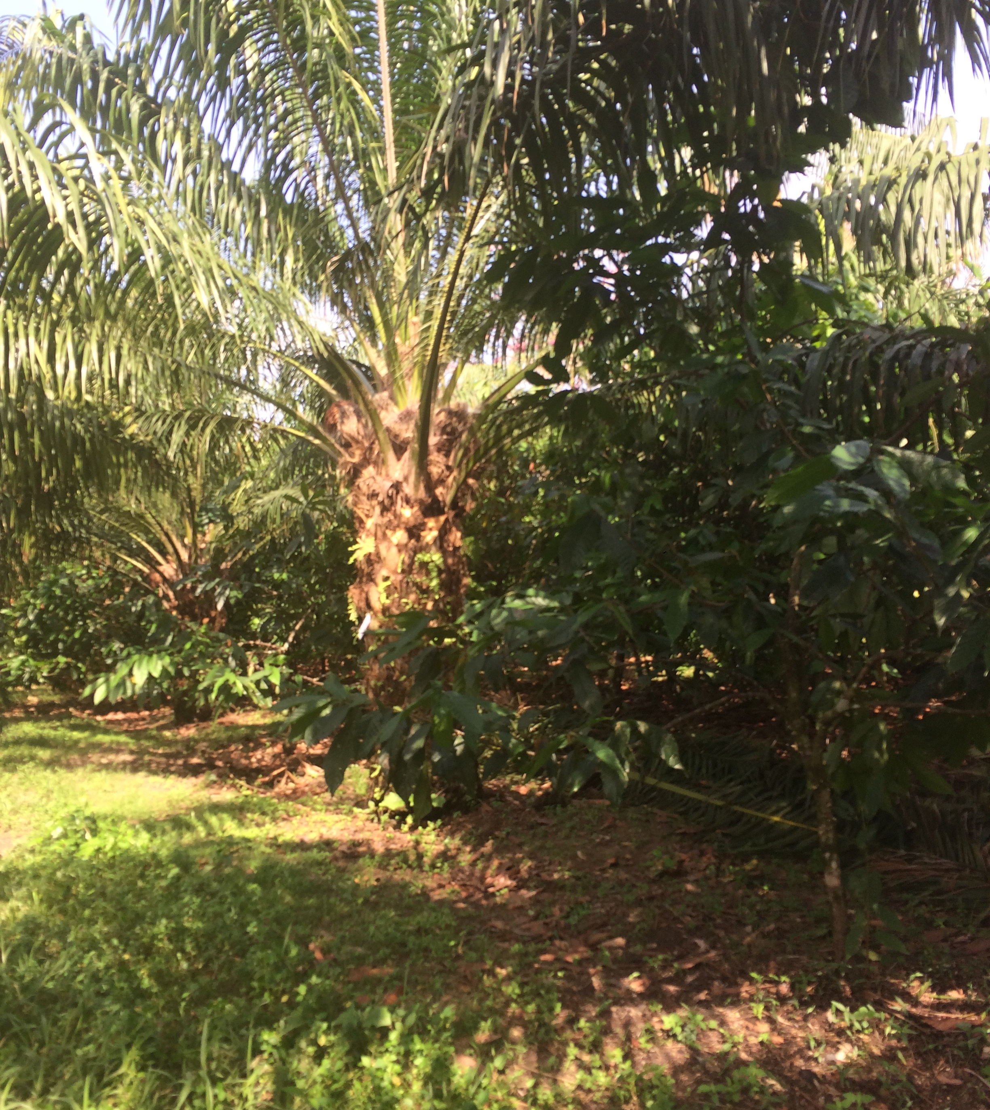
Sistemas SAFs
Mostrar fotos de los tipos de SAFs
Los entrevistados indican qué tipos de SAFs manejan
Especies, edad, superficie
Aspiraciones y visiones de futuro para los SAFs y uso del suelo

Slide 38
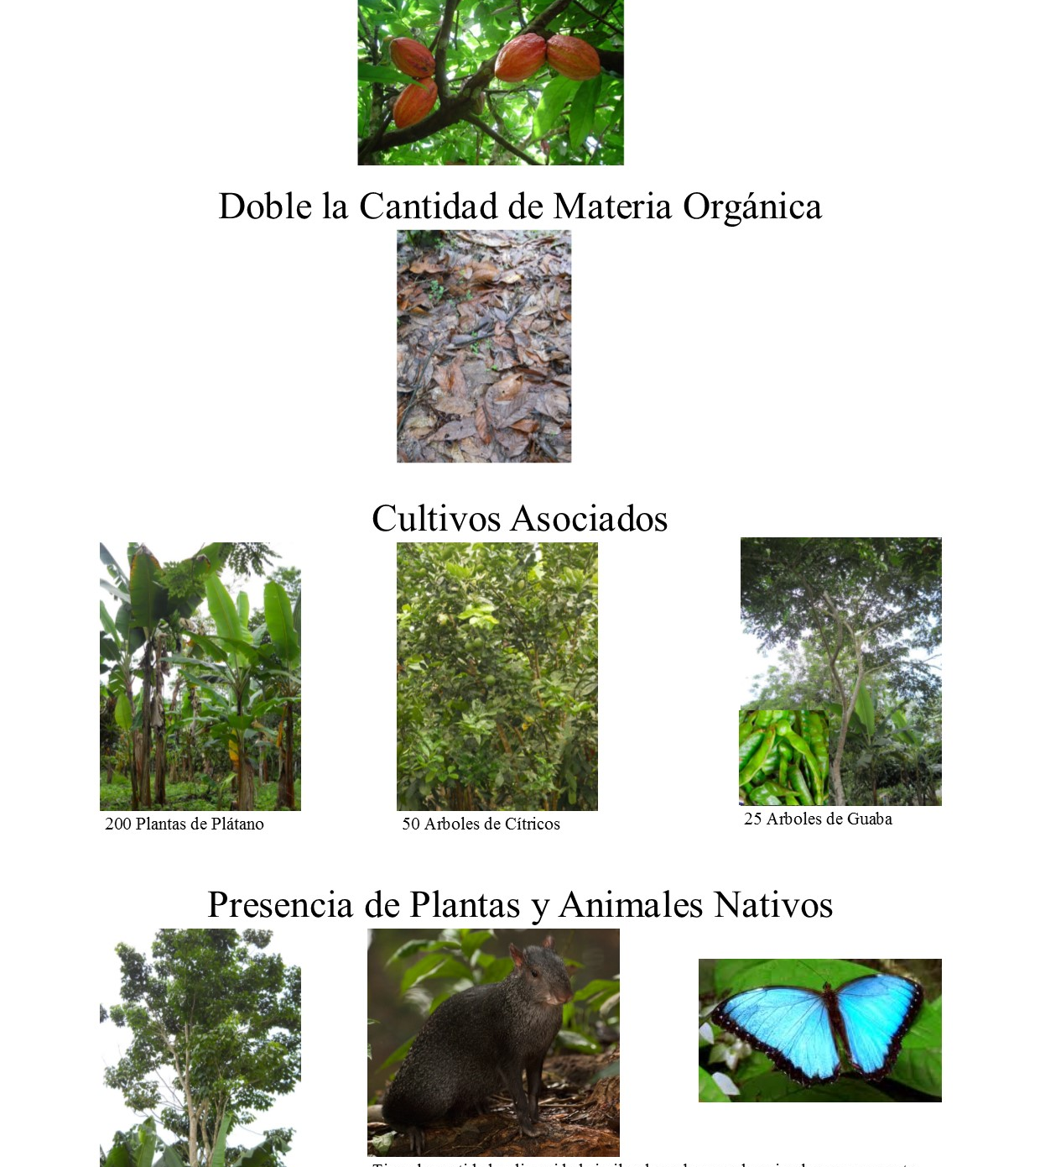
Experimento de elección sobre SAFs
Una de las metodologías para valorar los servicios ecosistémicos
El/la entrevistado/a elije entre situaciones (tipos de SAFs) con diferentes beneficios (servicios ecosistémicos) e ingresos

Slide 39
Entrevistas a profundidad
Estudio cualitativo para profundizar temas que necesitan un mejor entendimiento
  Dudas o contradicciones, temas delicados o difíciles, etc.
Temas posibles para profundizar:
  Relaciones de género, procesos de toma de decisión
  Vulnerabilidad y resiliencia a choques climáticos, de mercado, políticas, etc.
  Aspiraciones y preferencias de los miembros de los hogares respeto a los SAFs
  Percepciones y recomendaciones sobre modelos de negocios

Slide 40
Políticas, Instituciones y MERCADOS
FUENTE: Adaptado de Trent Blare

Slide 41
insumos
Caracterización SAFS
. 6-8 tipos de
sistemas?
. Comparación
de resultados
co-aprendizaje
Modelización
. 3 UDs
. Modelización biofísica
. Mgmt swing potent.
Estudio del contexto
. Área prioritaria
. 3 comunidades
Medios de vida resilientes
Análisis integrada
. Opciones por contexto
. Escalamiento
Encuesta
300 hogares
Entrevistas a profundidad
. 30 hogares
Políticas, instituciones y mercados
. Entrevistas chaves, grupos focais
Plataforma de
co-aprendizagem
Plataforma de
co-aprendizaje
Plataforma de
co-aprendizaje
Plataforma de
co-aprendizaje
Octubre 2017
Marzo 2018
Septiembre 2018
Enero 2019
SAF Palma acetera
3 UDs
Investigación
Adaptación y escalamiento
. 15-20 nuevas Unidades Demostrativas (Uds)
. Capacitación, co-diseño, implementación, asistencia técnica, aprendizaje
Línea base
. Monitoreo (indicadores de resultados)
. Factores de adopción e innovación

Slide 42
Preguntas de investigación sobre mercados y políticas
¿ Qué influencia tienen las políticas actuales sobre la adopción de diferentes tipos de SAFs?
¿ Qué políticas son necesarias para apoyar a los tipos de SAFs preferidos pelos agricultores?
¿ Cuáles son los cuellos de botella y las oportunidades en las cadenas de valor de los productos principales?
¿ Cuáles son las características deseadas por los actores principales (agricultores, transformadores) en un modelo de negocios?
¿ Cómo desarrollar cadenas de valor más inclusivas (género, grupos marginalizados)?

Slide 43
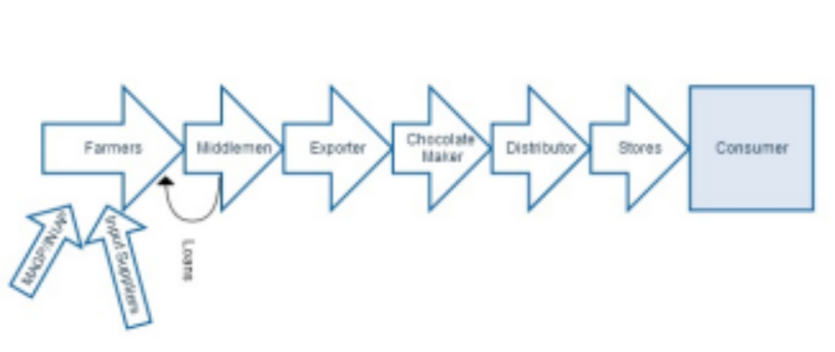
La perspectiva de todos los actores a lo largo de la cadena de valor es fundamental para identificar los cuellos de botella y las oportunidades de innovación

Slide 44
Entrevistas con actores claves
Sus percepciones sobre los cuellos de botella, las oportunidades y innovaciones posibles en la cadena de valor y planos de negocios
  Directores de organizaciones agrícolas
  Intermediarios e transformadores
  Proveedores de servicios (crédito, insumos, asistencia técnica)
  Oficiales de gobierno
  Institutos de investigación (Embrapa, etc.)
Construcción conjunta de nuevos modelos de negocio

Slide 45
RETOS

Slide 46
Retos...
Integración de perspectivas de ciencias naturales y ciencias sociales en todas las etapas de investigación
Involucramiento de múltiples actores: Natura, CAMTA, diferentes tipos de productores, empresas de palma aceitera, etc. cada uno con sus prioridades (a veces conflictivas)
Trabajo a diferentes escalas: diferentes factores tienen diferentes “dominios de escalamiento” (scaling domains)
No hay “receta”: diseño de la investigación debe ser iterativo, adaptado a los objetivos y al contexto

Slide 47
MUCHAS GRACIAS
Contacto: Sarah-Lan Mathez-Stiefel – s.mathez@cgiar.org

